Slide 1





Epidemiologia e Sensoriamento Remoto usando
Philipe Riskalla Leal

Slide 2
Um pouco de mim
Formação: Biólogo
Graduação – Universidade Federal de São Paulo (UNIFESP)
Mestrado – Universidade de São Paulo (USP)
Doutorado – Instituto Nacional de Pesquisas Espaciais (INPE)
Orientador: Milton Kampel (INPE)
Supervisor: Ricardo José de Paula Guimarães (IEC)
Contato:
leal.philipe@gmail.com

Slide 3
Apresentação
Epidemiologia: novas tendências e demandas
Sensoriamento Remoto na Epidemiologia
Sensoriamento Remoto: SIG e programação
Sistema de Informação Geográfica (SIG)
Linguagem de Programação
Python

Slide 4
Epidemiologia: novas tendências e demandas
Demandas:
Mineração de Dados: extração, seleção e concatenação
Análise de dados: estatística (clássica e espacial)
Reprodutibilidade dos resultados
Visualização do resultados (ex: gráficos, mapas)
Exemplo de uso:
linkage (concatenação) dos bancos:
Sistema de Informações sobre Nascidos Vivos (SINASC)
Sistema de Informações sobre Mortalidade (SIM)
Sistema de Informação de Agravos de Notificação (SINAN)

Slide 5
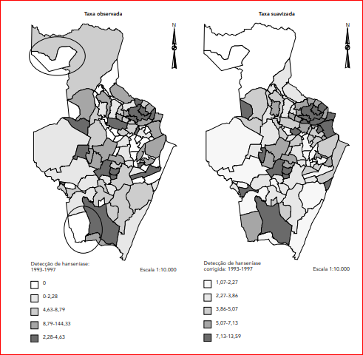
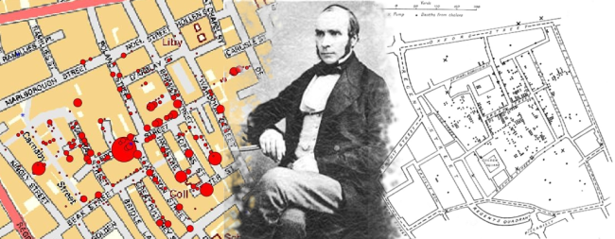
Epidemiologia Espacial
John Snow
Notes:
Desde a clássica epidemiologia até a epidemiologia espacial

Slide 6
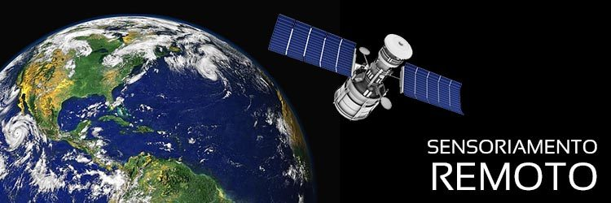


Sensoriamento Remoto na Epidemiologia

Slide 7
Sensoriamento Remoto na Epidemiologia
Vantagens:
Aquisição contínua de dados espaciais
Dados com resoluções variadas: espaciais, temporais, radiométricas e espectrais
Características computacionais de Banco de Dados:
Padronização de formatos de arquivos
Acessibilidade
Comunidade científica crescente

Slide 8


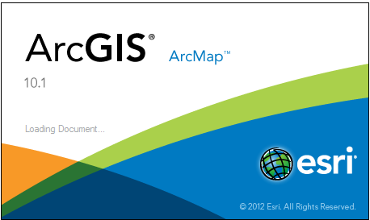

Sensoriamento Remoto: SIG e programação
Notes:
Quem já teve contato com SIG?
Quantos já tiveram contato com programação?
Existem vários SIG e linguagens de programação no mundo.

Slide 9
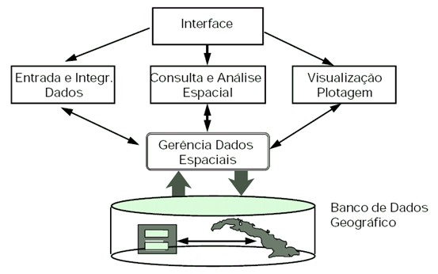
SIG: Sistema de informação geográfica
Definição:
Sistema de suporte à decisão que integra dados espaciais em um sistema computacional.
Ferramenta de armazenamento, consulta, transformação e visualização de dados espaciais.
Estrutura

Slide 10
Exemplos de operações:
Álgebra de Mapas
Geocodifcação/Georreferenciamento: casos de agravos
Estatística Zonal (polígonos, ex: município) / spatial join (ex: ponto, linha)
Análise Estatística

Slide 11

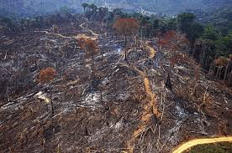
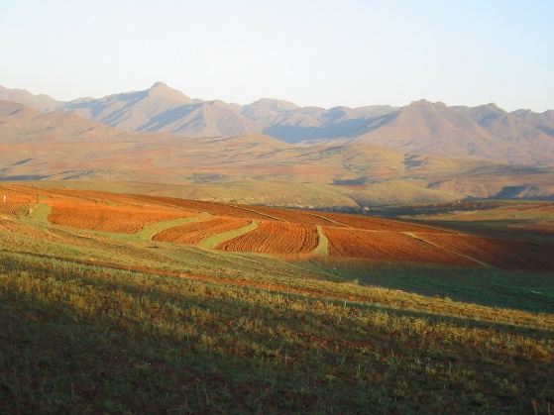

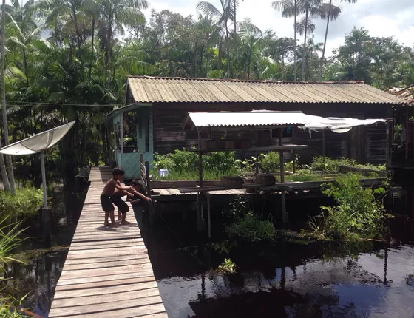
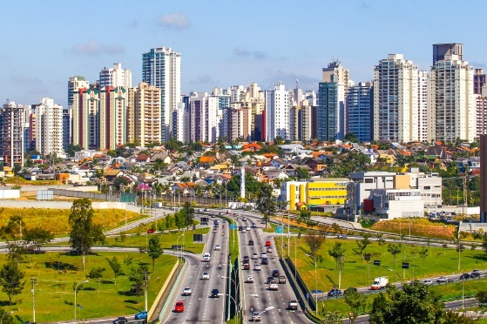
Resumo rápido: SIG e programação
Notes:
Representação do Espaço:
Como por o ecossistema, e sua complexidade em um computador?

Slide 12
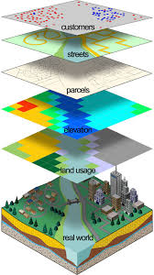
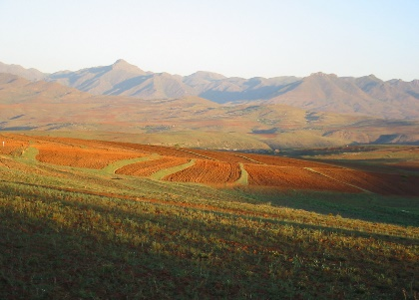

Resumo rápido: SIG e programação
Representação em camadas
Notes:
Representação do Espaço:
Como por o ecossistema, e sua complexidade em um computador?
Representação em camadas!

Slide 13
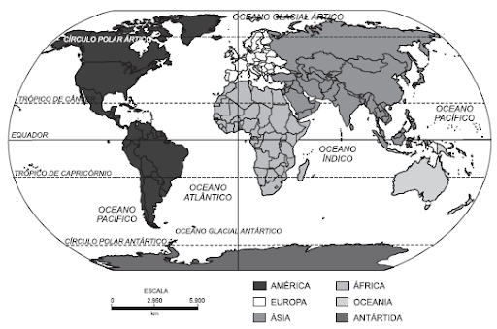
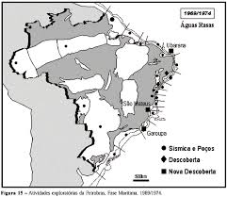
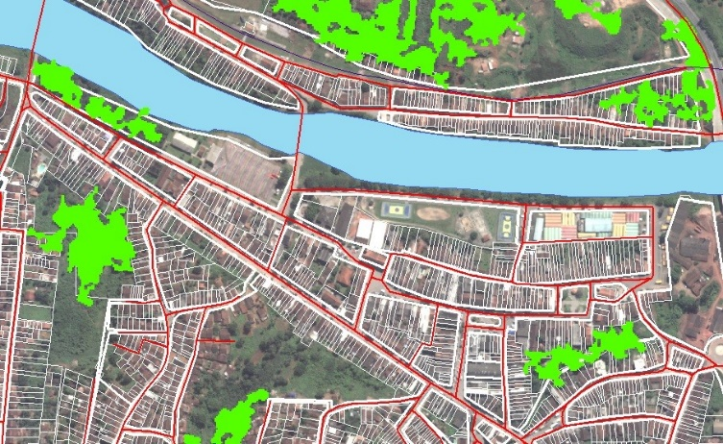

Representação do Espaço
Representação dos dados:
É dependente da escala de trabalho
Globo
Continente
Cidade
Micro escala

Slide 14
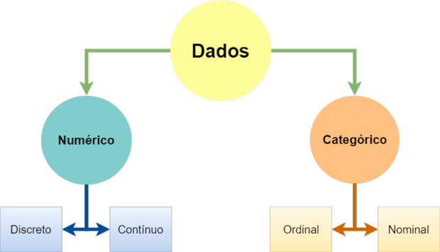
Representação do Espaço
Representação dos dados:
É dependente da escala de trabalho
É dependente do tipo de dado:

Slide 15
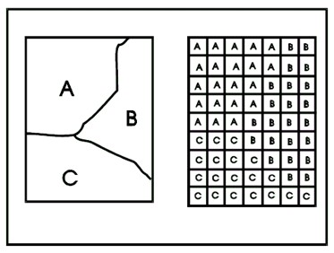
Representação do Espaço
Representação dos dados:
É dependente da escala de trabalho
É dependente do tipo de dado
Dependente da representação: Matricial (geocampo) ou Vetorial (geoobjeto)

Slide 16
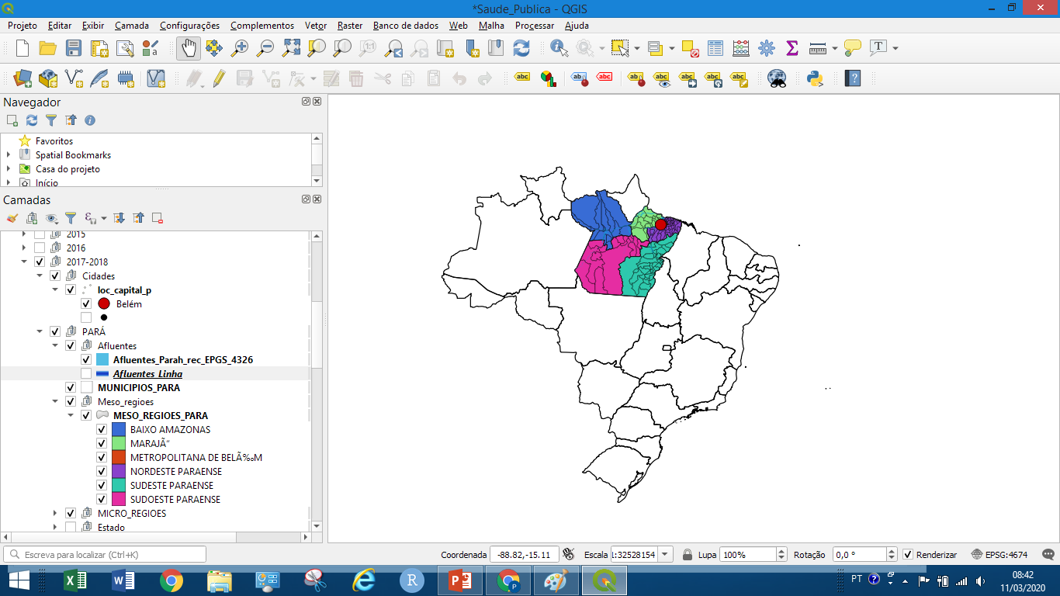
Exemplo usando QGIS
Camadas
Operações espaciais

Slide 17
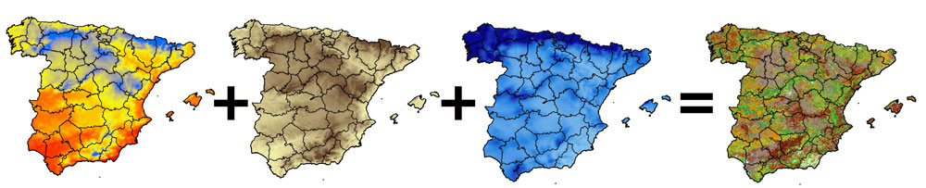
Álgebra de Mapas
O que é álgebra de Mapas:
Operações entre imagens (arrays):
Exemplo: NDVI, EVI, Temperatura de Superfície, Precipitação...

Slide 18

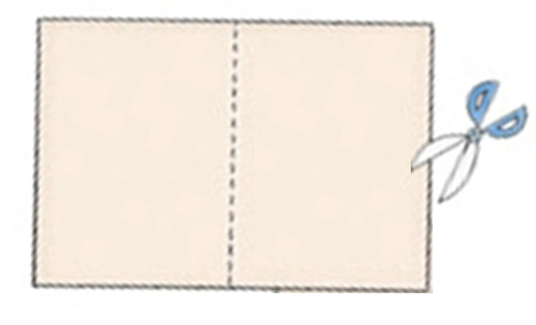
Estatística Zonal (e temporal)
tempo
latitude
Ex: Média da precipitação neste polígono
longitude

Slide 19


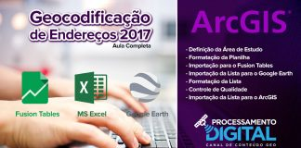

Geocodifcação/Georreferenciamento
Endereço: País, Estado, Cidade, Logradouro, N°

Slide 20
Dificuldades com SIG
Requer acesso a softwares específicos
Softwares podem ser pagos (ex: ArcGIS)
Compatibilidade com sistema operacional
Interoperabilidade: conversão de formatos de arquivo entre SIG
Existência de uma comunidade tecnocientífica
Restrição de funcionalidade de cada software
Reprodutibilidade: parcial
Erros não sistemáticos
Escalonamento de processos

Slide 21
Voltando a linguagem de programação
Vantagens:
Não depende de um software ou conjunto de softwares
Comunidade científica: forte
Contínuo desenvolvimento de novas funcionalidades
Reprodutibilidade: Total
Erros sistemáticos: de fácil controle
Escalonamento de processos: Total
Desvantagens:
Requer conhecimento em programação aplicada
Requer conhecimento científico
Escolha do paradigma de programação
Linguagem de programação

Slide 22




Python
Características:
Linguagem de programação de alto nível, orientada a objeto
Multi-plataforma: Windows, Linux, Mac Os.
Sintética: planejada para ser de fácil desenvolvimento e interoperabilidade
Apresenta crescente comunidade científica
Versões:
2.7: em 1991
3.0: em 2000

Slide 23
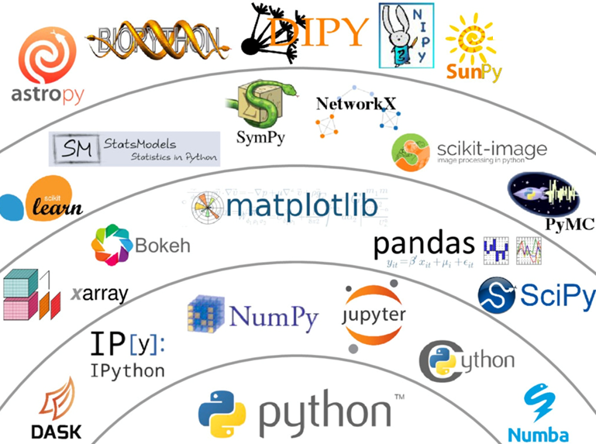

Slide 24
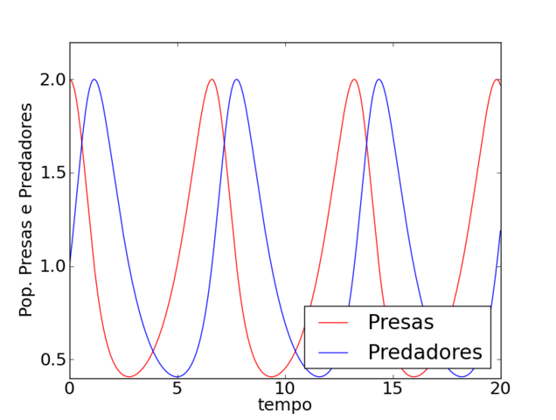
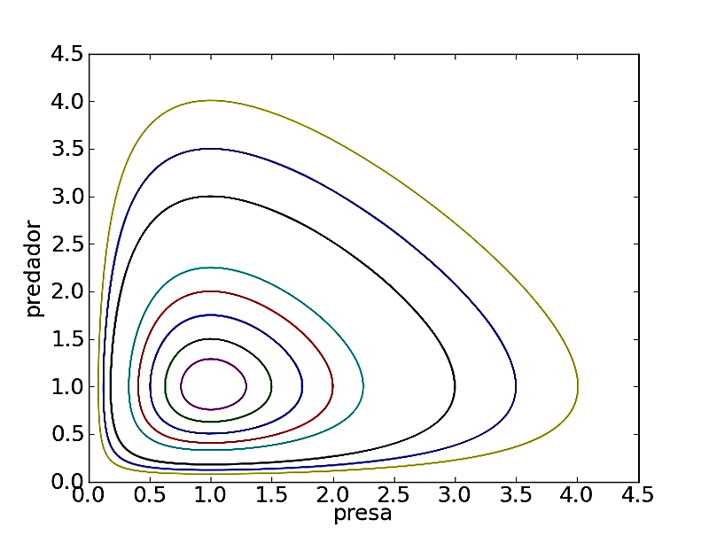
EDOs:
O modelo Lotka-Volterra:
Relação presa-predador, ou doentes e saudáveis (malária)

Slide 25
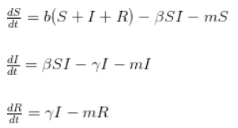
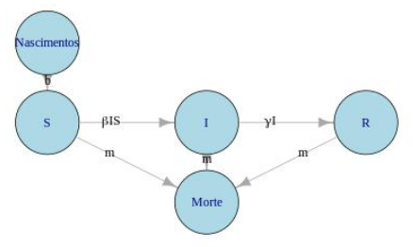
EDOs:
O modelo SIR (suscetível, infectado, resistente)
O modelo SIR espacial

Slide 26
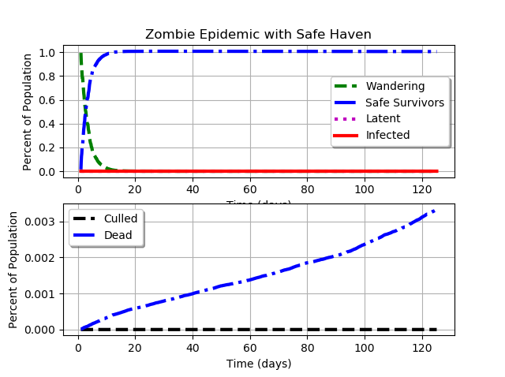
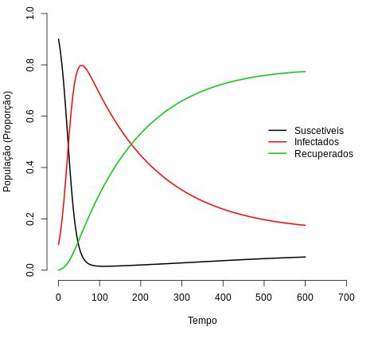
EDOs:
O modelo SIR (suscetível, infectado, resistente)
O modelo SIR espacial

Slide 27
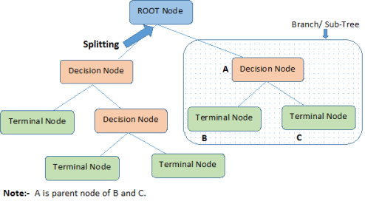
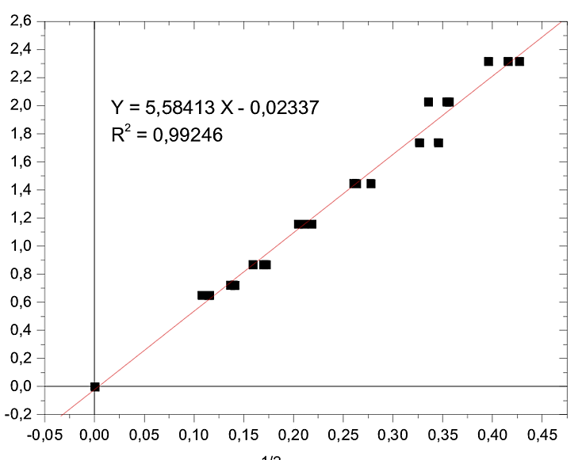
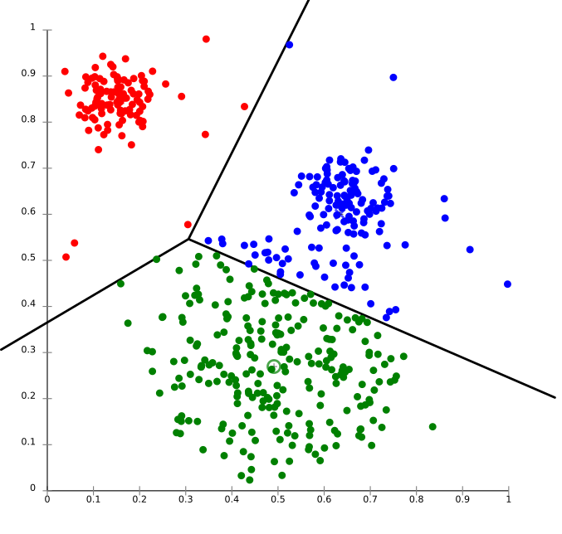
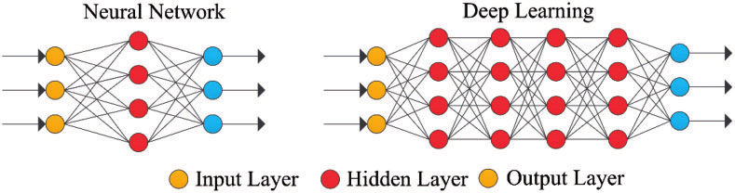
Análise Estatística
Machine Learning
Regressão
Classificadores
Deep Learning
Apreneizado de Máquina

Slide 28

Vamos ao Python
Jupyter-notebook
Spyder
...

